Slide 1
Урок географии в 9 классе специальной (коррекционной) школы VIII вида по теме «Молдавия (Республика Молдова)»
Учитель географии Ревякина Е.Г.

Slide 2
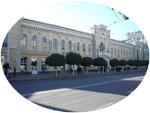
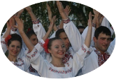
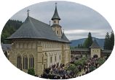
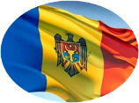
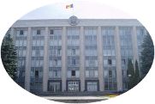
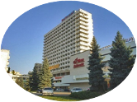
Молдавия
(Республика Молдова)

Slide 3
План изучения страны
Физико-географическое положение страны.
Особенности рельефа.
Климат.
Внутренние воды.
Полезные ископаемые.
Сельское хозяйство.
Промышленность.
Народы, населяющие страну, их основные занятия.
Путешествие по отдельным городам Молдавии.

Slide 4
Физико-географическое
положение
страны

Slide 5
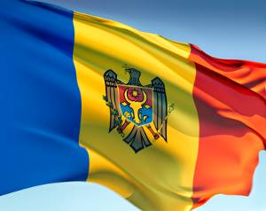
Государственный язык- молдавский
Столица - Кишинёв

Slide 6
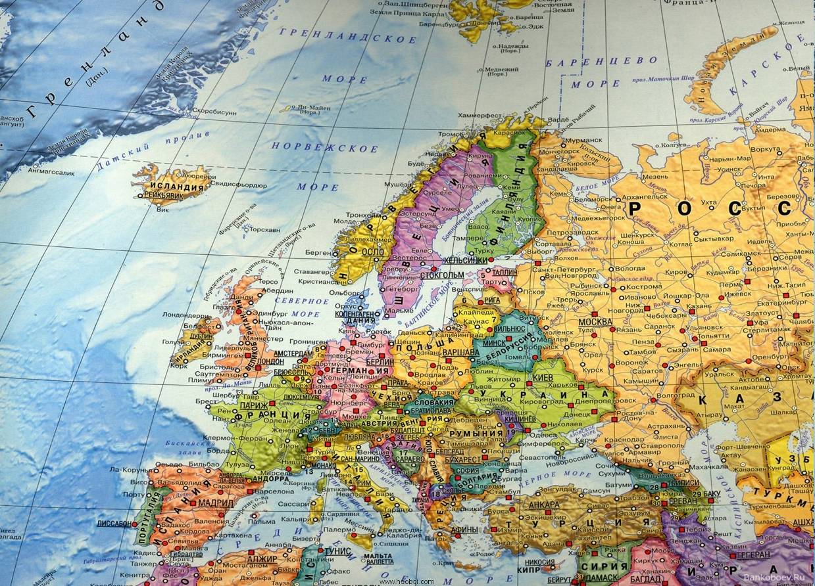

Slide 7
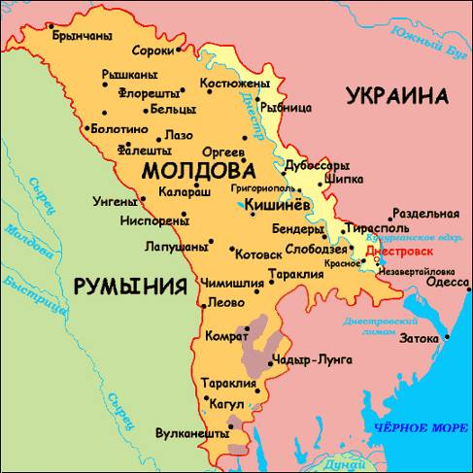
Молдавия находится на юго-востоке Европы между Румынией и Украиной

Slide 8
Особенности
рельефа
страны

Slide 9
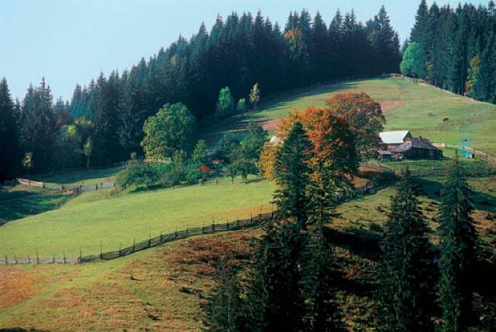
Территория Молдавии в основном равнинная.

Slide 10
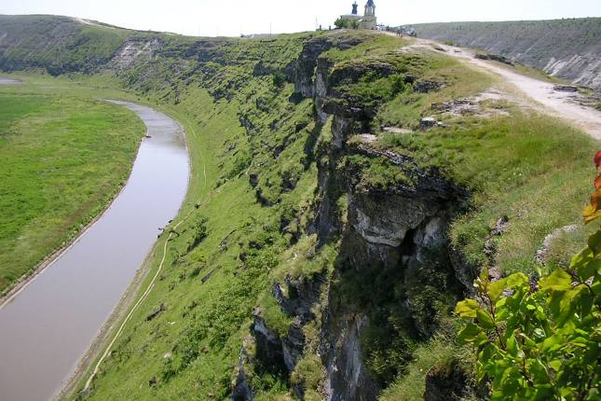
В центре страны возвышаются холмы. Между холмами лежат глубокие овраги.

Slide 11
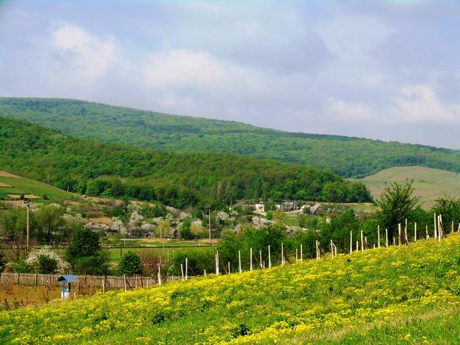
Эта возвышенная часть страны называется Кодры.

Slide 12
Климат
страны

Slide 13
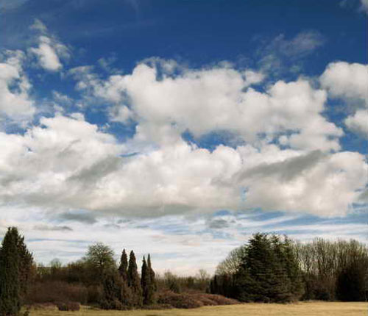
Климат умеренно континентальный. Зима мягкая, короткая, лето жаркое, продолжительное.

Slide 14
Внутренние
воды страны

Slide 15
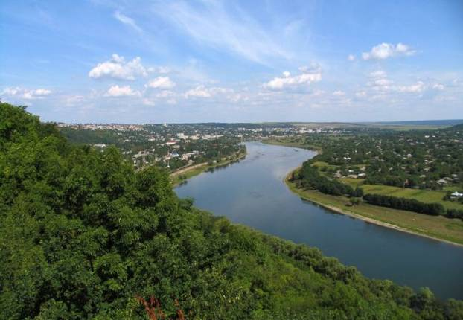
В стране много небольших рек, но мало крупных.

Slide 16
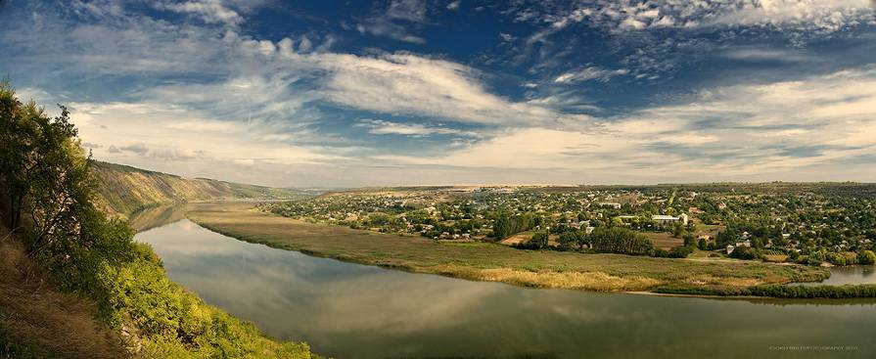
Самая большая река Молдавии – Днестр.

Slide 17
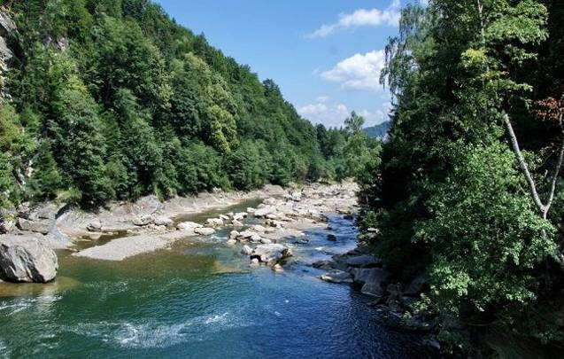
Вторая по величине река страны – Прут.

Slide 18
Полезные
ископаемые

Slide 19
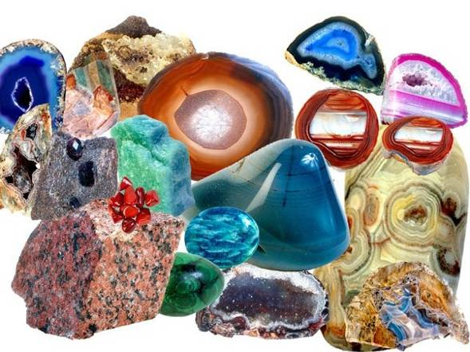
Молдавия бедна полезными ископаемыми

Slide 20
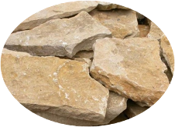
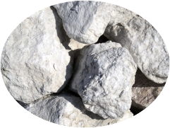
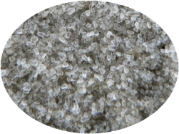
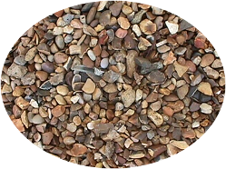
В стране добывают известняки, гипс, глины, стекольный песок, гравий, небольшие месторождения нефти и газа.

Slide 21
Физминутка

Slide 22
Сельское
хозяйство

Slide 23
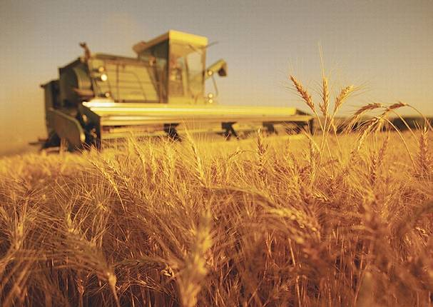
Ведущая отрасль экономики - сельское хозяйство.

Slide 24
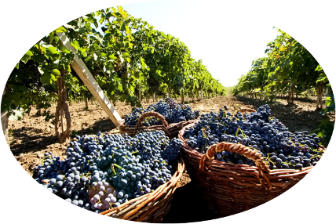
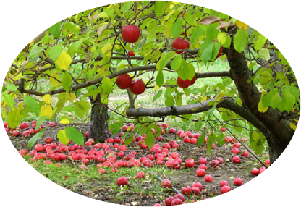
Основные отрасли
Виноградарство
Садоводство

Slide 25
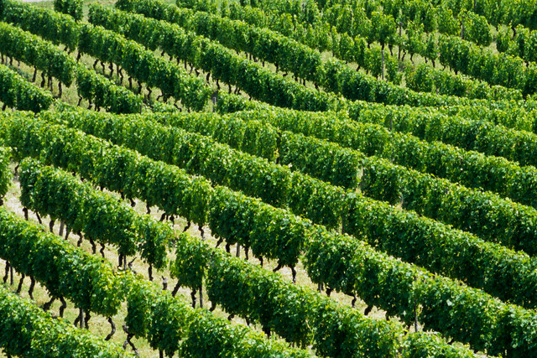
Виноградники занимают большие площади

Slide 26
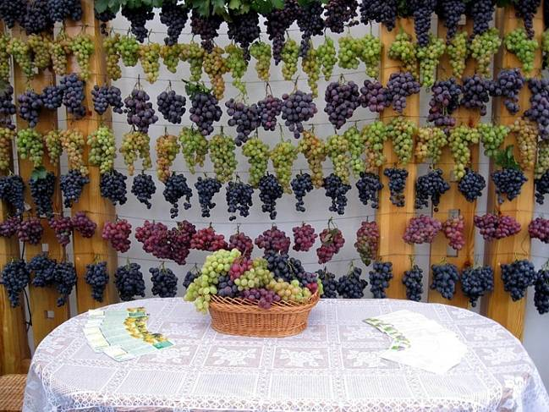
В стране выращивают различные сорта винограда

Slide 27
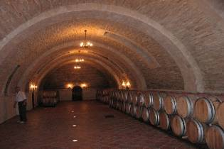
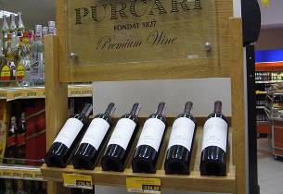
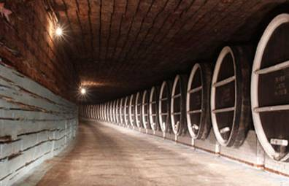
Коллекция молдавских вин «Малые Милешты» («Mileştii Mici»), включающая 1,5 миллиона бутылок, является крупнейшей в Европе по данным Книги рекордов Гиннеса. Её погреба протянулись на 200 км, из которых только 50 км используются в настоящее время.

Slide 28
Промышленность
страны

Slide 29
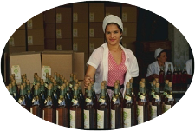
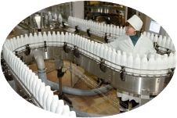
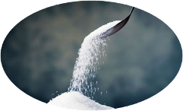
Ведущая отрасль – пищевая промышленность
Винодельческая
Молочная
Плодоовощная
Сахарная

Slide 30
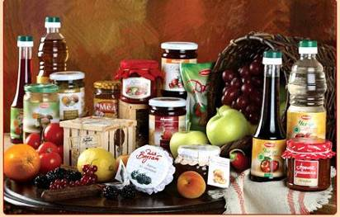
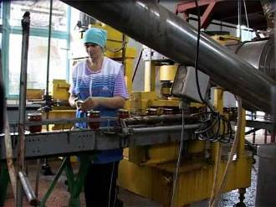
Молдавия – крупнейший район производства фруктовых и овощных консервов

Slide 31
Народы, населяющие
страну, их
основные
занятия

Slide 32
Молдавия – многонациональное государство

Slide 33
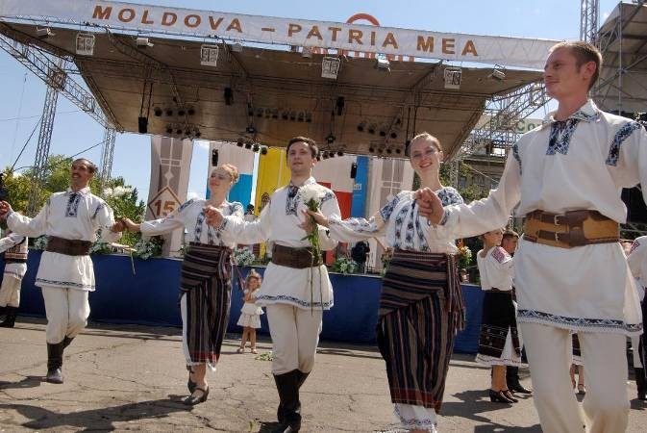
Основная часть населения, или 75,8% - молдаване.

Slide 34
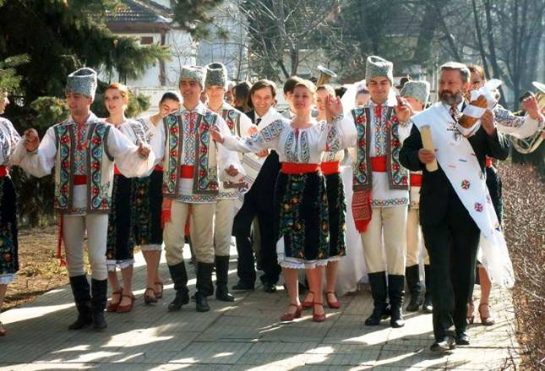
Проживают также русские, украинцы, гагаузы, румыны и болгары.

Slide 35
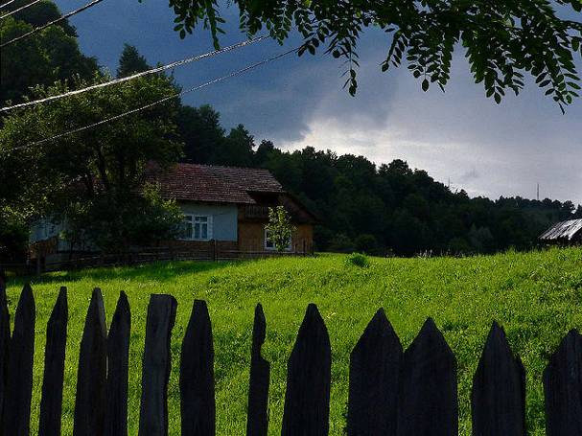
Основная часть населения страны живёт в деревнях.

Slide 36
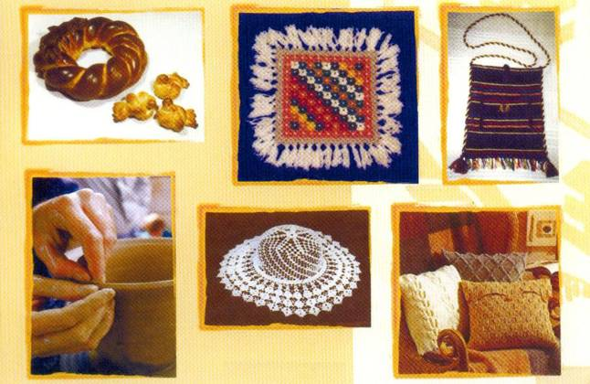
До сих пор развиты традиционные народные промыслы – изготовление глиняной посуды, ковров, вышивка по ткани, обработка дерева и камня.

Slide 37
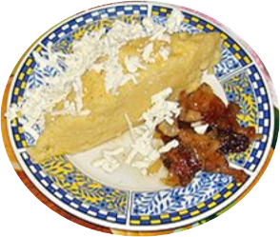
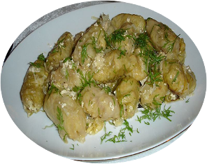
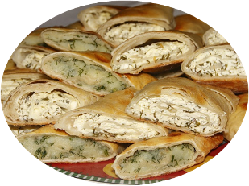
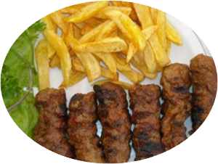
Молдавская кухня – национальная кухня Молдавии.
Мамалыга
Сармале
Плацинда с капустой
Молдавские кырнэцеи

Slide 38
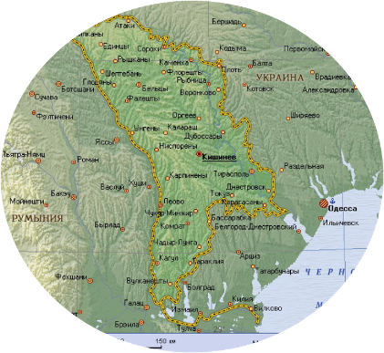
Путешествие по
отдельным
городам
Молдавии

Slide 39
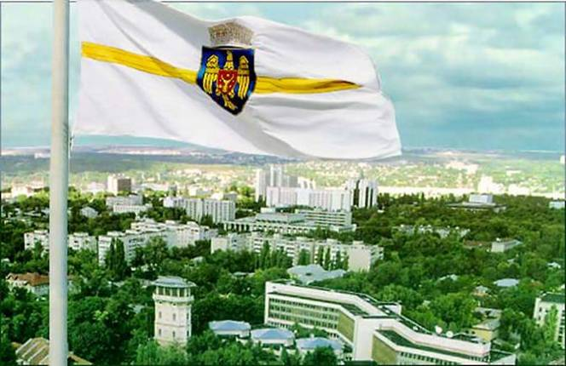
Самый большой город страны–
её столица
Кишинёв

Slide 40
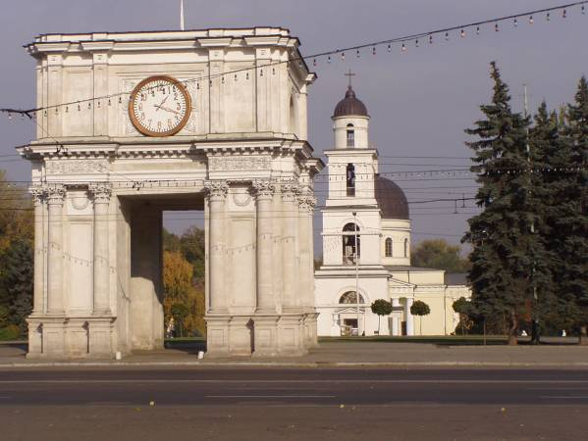
Городу больше 500 лет

Slide 41
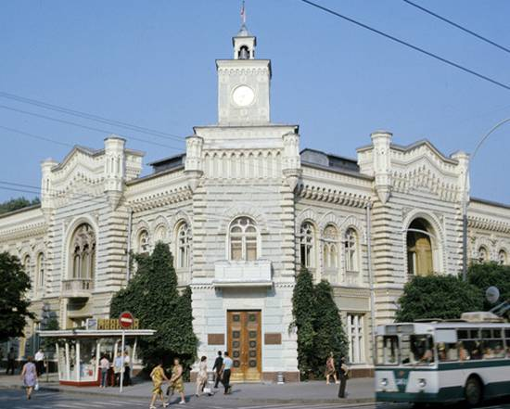
Большинство домов было построено после Великой Отечественной войны

Slide 42
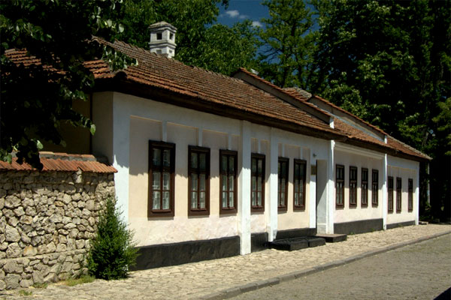
Среди музеев Кишинёва самый известный Дом-музей А.С.Пушкина

Slide 43
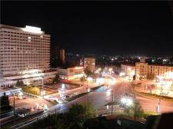
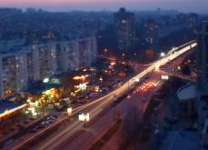
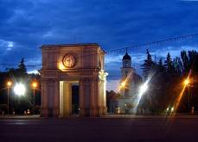
Виртуальная экскурсия по ночному городу Кишенёву

Slide 44
Бельцы – город красивой природы

Slide 45
Бендеры – один из самых старых городов в Молдове

Slide 46
Тирасполь – город на Днестре

Slide 47
Проверь себя
Вопрос | Ответ
Государственный язык Молдавии | Молдавский
Столица Молдавии | Кишинёв
Самая большая река Молдавии | Днестр
Основное население Молдавии | Молдаване
Ведущая отрасль сельского хозяйства страны | Виноградарство

Slide 48
Список использованных источников:
http://www.moldovenii.md/ru
ru.wikipedia.org
krugosvet.ru
traditio-ru.org
geographandrey.narod.ru
http://www.rosconcert.com
bestmoldova.ucoz.ru
geoguru.ru
dnister.com
btimes.ru

